Slide 1
Centro Regional de Alta California Año Fiscal '22-’24 Fin de Año Presentación del Contrato de Desempeño
Notes:
Bienvenida y presentación

Slide 2
Anualmente, el Centro Regional de Alta California (ACRC) publica un Contrato de Desempeño que proporciona datos y medidas sobre temas que incluyen: el lugar donde viven nuestros clientes, el cumplimiento de ACRC con los estándares del Departamento de Servicios de Desarrollo (DDS), qué tan bien ACRC logra poner a trabajar a los consumidores, y qué tan bien ACRC logra promover el acceso a los servicios y la equidad.
Informes del Contrato de Desempeño del centro regional : Departamento de Servicios del Desarrollo de California
Informes del Contrato de Desempeño y Fin de Año - Alta California Regional Center (altaregional.org)
Notes:
Hoy presentaremos y compararemos los datos demográficos, de empleo y de compra de servicios de fin de año 2022 y 2024 en lo que respecta a la promoción del acceso a los servicios y la equidad. Los datos se publican en el sitio web de ACRC. Haga clic en el segundo enlace si desea acceder durante la reunión.

Slide 3
El DDS establece contratos con centros regionales que incluyen objetivos de desempeño específicos y medibles, que son revisados por el público anualmente. De acuerdo con la sección 4629 (f)(1) del Código Asistencial e Institucional, los centros regionales deben celebrar una reunión pública, y nos complace cumplir con este requisito hoy.
Notes:
Valoramos y confiamos en su opinión Los contratos anuales de desempeño están diseñados para ayudar a los clientes a tener calidad de vida, lograr un progreso significativo por encima de las líneas de base actuales, y desarrollar servicios y apoyos para satisfacer las necesidades de nuestros clientes.

Slide 4
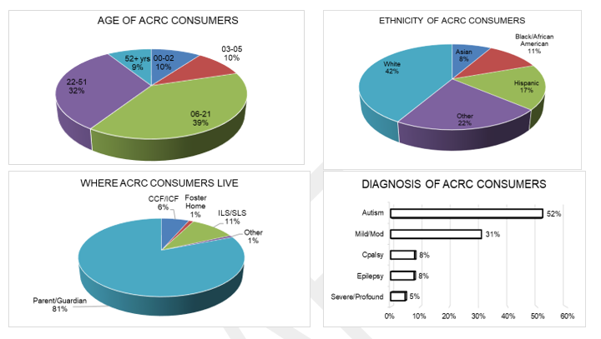
Veamos a quién servimos. Estos gráficos le informan quiénes son los clientes de ACRC y dónde viven.

Slide 5
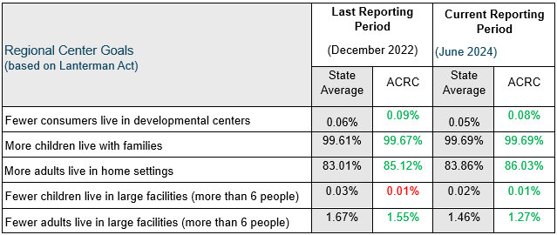
Esta tabla muestra cinco áreas en las cuales el DDS quiere que cada centro regional siga mejorando. La primera columna le indica cómo le estaba yendo a ACRC en el último período de reporte, y la segunda columna muestra cómo le estaba yendo a ACRC al final del año fiscal 2024. Para ver cómo se compara el ACRC con los otros centros regionales del estado, compare las cifras con los promedios estatales (en las columnas sombreadas).
Notes:
En ACRC, queremos mejorar cada año, hacerlo mejor que el promedio estatal y cumplir o superar el estándar DDS. Como se puede ver en este informe, a ACRC le ha ido bien desde el último período del informe.
Desde 2022, menos clientes viven en un centro de desarrollo, y más niños y adultos viven en casa con sus familias. Todavía tenemos que disminuir el número de clientes que viven en centros de desarrollo para cumplir con el promedio estatal
Centro de desarrollo: ACRC continúa desarrollando recursos en la comunidad (plan CPP o CRDP) para los clientes en transición que necesitan apoyos especializados, tales como apoyo médico, conductual y forense. Seis nuevas (EBCH. CCH. ARFPSHN) viviendas en desarrollo. Jordan Eller (cuántos clientes fueron transferidos de enfermería a largo plazo a una colocación comunitaria)
Desde 2022, más niños y adultos viven en casa con sus familias
ACRC se enfoca en brindar servicios en el hogar familiar con el objetivo de mantener a nuestros clientes en casa con sus familias, si esta es su elección.
En el caso de los niños, las iniciativas actuales y en curso de apoyo
Planificación centrada en la persona
Planificación futura coordinada
Intervención en caso de crisis
Servicios conductuales
Colaboración con educación
Asociación con los planes del Medi-Cal Managed Care
Bienestar Infantil – trabajo AB2083
Desde el 2022, menos niños y adultos viven en instalaciones grandes.
ACRC tiene UN niño que vive en instalaciones grandes (6+)
Nuevo GHFPSHN
Desde el 2022, menos adultos viven en instalaciones grandes. ¿Cuántas tenemos?
iniciativas actuales y en curso para apoyar
Planificación centrada en la persona
Piloto de tecnología
Servicios de acceso a la vivienda
Planificación futura coordinada
Vida asistida
Servicios de intervención en caso de crisis
Servicios conductuales
Apoyos familiares coordinados para trabajar con el cliente y los padres (explicar que está diseñado para aliviar la carga de las familias y ayudar a desarrollar, planificar y conectar con recursos genéricos)
Asociación con los planes del Medi-Cal Managed Care
Iniciativas para clientes mayores
Planificación anticipada de cuidados
DSP Colaborativo
Participación de las partes interesadas de la comunidad
Alianza de vivienda para personas con discapacidades
Agencias AAA
Promotores de viviendas

Slide 6
Al revisar el desglose de los porcentajes, observará que no hay un aumento o una disminución sustancial en los datos representados. Aunque no hay un aumento ni una disminución sustancial, ACRC defiende continuamente nuestros esfuerzos para reducir la disparidad, aumentar el acceso y mejorar la equidad a través de actividades de divulgación específicas.
Porcentaje del total anual de gastos en compras de servicios por origen étnico y edad de la persona
Notes:
Al revisar el desglose de los porcentajes, observará que no hay un aumento o una disminución sustancial en los datos representados. Aunque no hay un aumento ni una disminución sustancial en este momento, ACRC defiende continuamente nuestros esfuerzos para reducir la disparidad, aumentar el acceso y mejorar la equidad a través de las siguientes medidas:
Difusión: ACRC reconoció que era necesario involucrarse más con nuestras diversas comunidades en los 10 condados mediante la participación en más eventos de divulgación. En 2022, ACRC participó en 37 eventos, en 2023 ACRC participó en 100 eventos, y hasta septiembre de 2024, ACRC ha participado en 97 eventos. Nuestra participación en la difusión ha sido atendida por nuestro personal de ACRC, que está diversamente representado.
Indígenas americanos o nativos de Alaska/nativos de Hawái u otras islas del Pacífico Población objetivo: Al reflexionar sobre nuestros datos de POS del ¹⁴ de mayo de 2024, que indican: "Los indígenas americanos/nativos de Alaska y los nativos de Hawái y otras islas del Pacífico son menos del uno por ciento de las poblaciones de clientes de ACRC, y también gastan menos del uno por ciento del presupuesto de POS", reconocemos que es importante profundizar en nuestra respuesta como organización a esta población objetivo, y aumentar nuestra conexión para servir a estas comunidades. Además de participar en actividades de divulgación, a partir de 2024, ACRC ha comenzado a participar en esfuerzos como llamadas de entrenamiento tribal con la Coalición de familias tribales de California, con el fin de educarse sobre cómo involucrar aún más a la población, y nuestro especialista en diversidad cultural ha realizado visitas anuales de divulgación a Tribal TANF - Shingle Springs en el condado Placer.

Slide 7
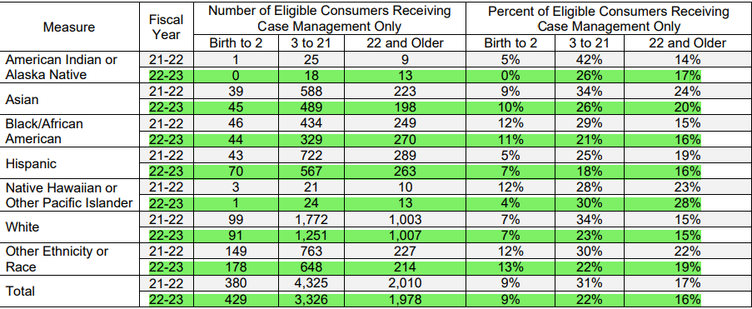
Número y porcentaje de personas que reciben únicamente servicios de gestión de casos por edad y etnia.
Notes:
Unidad de coordinación de servicios mejorada (de acuerdo con los datos de POS del 14 ^{de} mayo de 2024) – Reiterar los esfuerzos de divulgación:
"ACRC tiene seis casos de coordinación de servicios mejorados. Estos casos especializados fueron creados por la legislación en 2021 y tienen una proporción máxima de 1 SC por cada 40 clientes. Los clientes elegibles para esta carga de trabajo tienen un POS bajo o nulo, lo que significa que el costo de sus servicios es inferior a 2,000 al año y los clientes atendidos en esta unidad hablan español, punjabi o se identifican como hmong, rusos o afroamericanos. Estos fueron los grupos con el mayor número de clientes de POS bajo o nulo. Los seis SC de Coordinación de servicios mejorados representan la cultura o comunidad a la que sirven. Esto significa que los SC de Coordinación de servicios mejorados que atienden a personas que hablan español, también hablan español. Esta diapositiva representa, en porcentaje, los idiomas de los clientes y las familias que reciben la Coordinación de servicios mejorados".
“…La reducción de la carga de trabajo permite a los SC tener tiempo para completar visitas presenciales trimestrales y en persona, y tiempo para establecer una conexión y relaciones. Con un mayor compromiso, los SC de Coordinación de servicios mejorados tienen tiempo para educar, explorar recursos y navegar los servicios. Cuando las personas saben más acerca de los servicios, piden más servicios. Hasta la fecha, más de 293 clientes han sido atendidos en una carga de trabajo de coordinación de servicios mejorada".
ACRC también reconoce que hay casos en los que algunos clientes todavía solicitan que los SC sean "solo administración de casos". Por razones de estar bajo la supervisión por un administrador de casos "por si acaso", y/o costumbres culturales y aún necesita educación adicional sobre lo que ACRC puede hacer por dichos clientes.

Slide 8
Este gráfico demuestra lo bien que le está yendo a ACRC en el aumento del empleo de los consumidores, en comparación con el desempeño anterior y las cifras a nivel estatal.
*Una indicación N/A significa que menos de 20 personas respondieron a la encuesta
Notes:
Desde que se aprobó Employment First en 2013, ACRC hizo el Empleo integrado competitivo para los clientes una prioridad. Podemos ver un aumento en los salarios anuales promedio, que se puede atribuir en parte a los aumentos en el salario mínimo. Según los datos del EDD, hubo una disminución en el total de consumidores con ingresos del trabajo. Si bien no tenemos acceso a la procedencia de estos datos, confiamos en que el número de nuestros consumidores que participan en el empleo siga aumentando.
Hablaré más a fondo en la siguiente diapositiva.

Slide 9
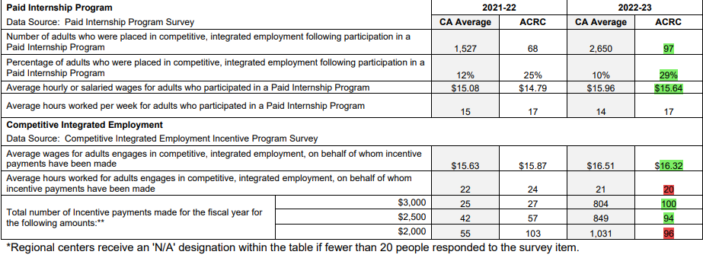
Notes:
Durante el año fiscal 2022-2023, ACRC vio aumentos en el número de consumidores que accedieron al programa de pasantías pagadas, así como un aumento en los consumidores que lograron puestos de CIE después de las pasantías pagadas. Hubo un aumento en el número de pagos de incentivos CIE de 6 y 12 meses pagados a los proveedores. Estos pagos son para proveedores que han ayudado a los consumidores a alcanzar puestos de CIE y a mantener sus puestos de trabajo en la comunidad durante los períodos de hitos establecidos.
Barreras a abordar: el salario por debajo del mínimo terminará oficialmente a partir del 1 de enero 2025. Sin embargo, la mayoría de nuestros programas en el área de captación de ACRC lo han estado eliminando gradualmente durante algún tiempo. Existe la preocupación de que estos clientes estén en riesgo de perder su empleo; sin embargo, ACRC está trabajando diligentemente con los equipos de planificación para garantizar que se implemente un plan de transición para todos los clientes para garantizar que los clientes continúen teniendo un empleo remunerado.
Esfuerzos de extensión-
Se proporcionan capacitaciones periódicas a Administración de casos sobre servicios de empleo para que sepan cómo apoyar mejor a sus clientes.
Llevamos a cabo ferias anuales de proveedores para que los proveedores de día y empleo se reúnan con la administración de casos para compartir información sobre sus servicios.
Acuerdos de Asociación Local (LPA), en nuestra área de captación, en los que nos conectamos con el DOR, los distritos escolares y otros socios comunitarios para garantizar que haya una transición fluida de la escuela al empleo.
Proyecto LIFE: colaboración con Sierra College para identificar barreras y crear un canal más ágil desde la escuela hasta la educación y el empleo. Cumbre de la LPA
Extensión a los proveedores para aumentar los servicios CIE/PIP/TDS- CIE/PIP-33, TDS- alrededor de 42
Asociaciones con la Cámara de comercio para crear más asociaciones de empleo, como MealPro, por ejemplo.
CCP: nuevo servicio diseñado para apoyar a los clientes dentro de los dos años posteriores a la graduación de la escuela o dentro de los 5 años posteriores a la finalización de un WAP o salario inferior al mínimo. Tiempo limitado: para apoyar el empleo.
2 vendidos, 6 en proceso de ser vendidos.
En 2024, ACRC fue uno de los dos centros regionales que recibió fondos adicionales para aumentar el número de CIE por encima de un cierto porcentaje (25 %). Los fondos se asignarán a otros esfuerzos de extensión

Slide 10
¿Preguntas?
Jennifer Bloom
Directora de servicio al cliente
(916) 978-6572
jbloom@altaregional.org
Mechelle Johnson
Directora de servicio al cliente
(916) 978-6653
mjohnson@altaregional.org
Dana Muccular
Gerente de servicio al cliente, servicio mejorado
Unidad de coordinación
(916) 978-6667
dmuccular@altaregional.org
Carly Moorman
Especialista en empleo del cliente
(916) 290-4183
cmoorman@altaregional.org

